Slide 1



Open-Sup

Slide 2
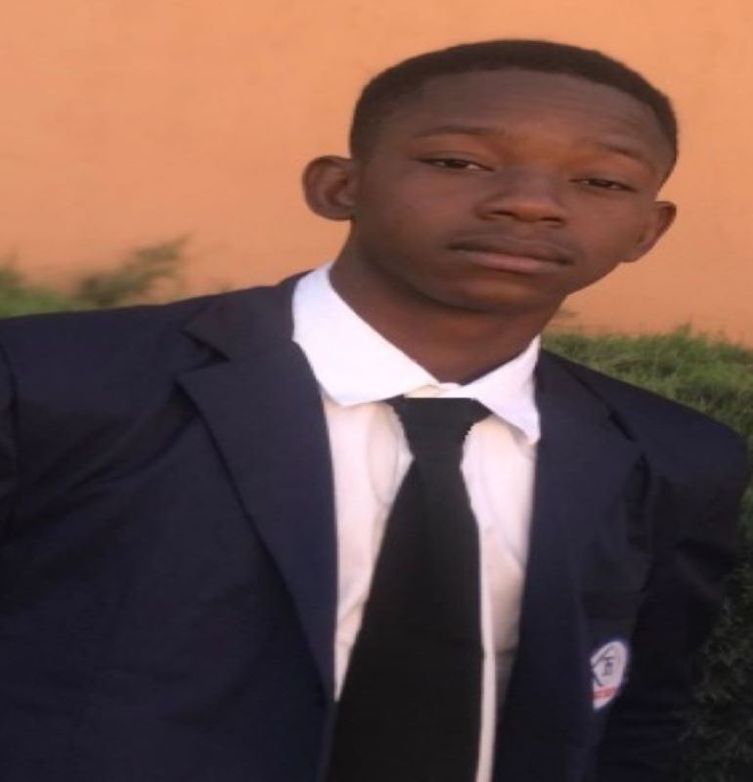
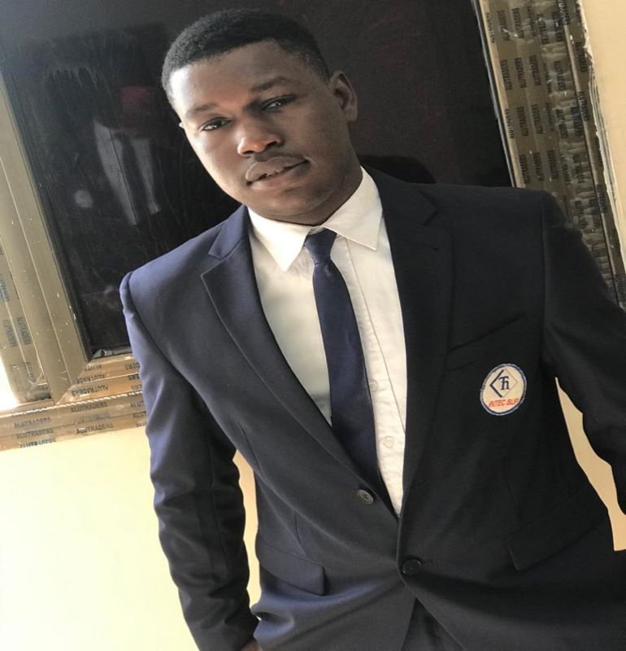
QUI SOMMES NOUS
Fousseyni Diallo
Bakary Kanté
Programmeur
Programmeur

Slide 3


INSTITUT SUPERIEUR DES TECHNIQUES ECONOMIQUES COMPTABLES ET COMMERCIALES
PROJET DE FIN DE CYCLE POUR L’OBTENTION DU DIPLÔME DE MASTER EN METHODE INFORMATIQUE APPLIQUEE A LA GESTION D’UNE ENTREPRISE
PROMOTION 2019-2024
Thème
CRÉATION D’UNE PLATEFORME D’APPRENTISSAGE EN LIGNE
CAS DE : INTEC SUP
Directeur de mémoire :
M. Mahamoud DEMBÉLÉ
Réalisé par :
Fousseyni DIALLO et Bakary KANTE
Notes:
https://unsplash.com/photos/AXu2aZ3YgP8

Slide 4








PLAN
Notes:
https://unsplash.com/photos/AXu2aZ3YgP8

Slide 5

PRESENTATION
INTEC SUP

Slide 6


INTEC SUP, Institut Supérieur des Techniques Economiques, Comptables et Commerciales est un établissement d’enseignement supérieur mettant l’accent sur la professionnalisation des études supérieures.

Slide 7

CONTEXTE DU PROJET

Slide 8

Introduction
De nos jours il faut donner à l'informatique pédagogique un rôle moteur dans les apprentissages fondamentaux, Ainsi au niveau d’une plateforme E-learning, on trouve des supports disponibles en ligne, des formateurs à distance ainsi qu’un apprentissage spécifique.
C’est pourquoi dans le cadre de ce projet, nous mettrons en place une application dans un milieu universitaire tel que INTEC SUP pour améliorer l’apprentissage et la qualité de la formation, celle-ci permettra de rendre accessible la formation aux étudiants partout pour une meilleure productivité.

Slide 9
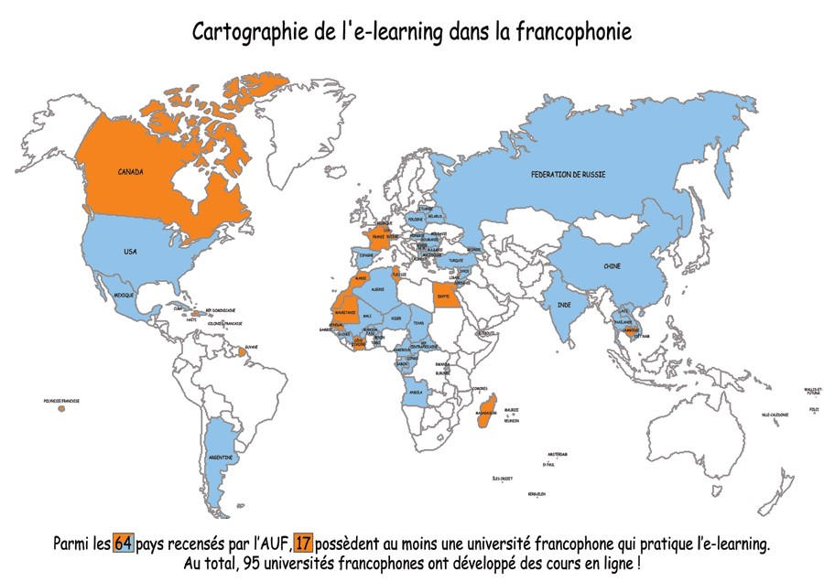
Carte réalisée par le LabSET, 2018

Slide 10


Missions
1
3
5
Accessibilité
2
4
Une formation de Qualité
Un meilleur échange
Suivi optimisé
Auto-formation

Slide 11

La
Problématique
Comment peut-on mettre en place une plateforme E-learning ?

Slide 12

DEMARCHE

Slide 13




Analyse &
Conception

Slide 14
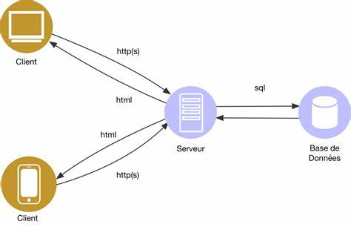
Analyse
Bien que la conception du système d’une application E-learning soit unique dans la façon dont elle traite les besoins, on peut toujours la décomposer en deux composants principaux : le client E-learning et le serveur E-learning.

Slide 15


conception
La conception de notre application. Elle a pour but de rendre flexible la gestion des Supports. En d’autre terme, elle doit répondre à la question : comment faire ?
La phase de conception d’un système d’information nécessite des méthodes permettant de mettre en place un modèle. UML sera utilisé pour produire les différents diagrammes.

Slide 16

Réalisation

Slide 17
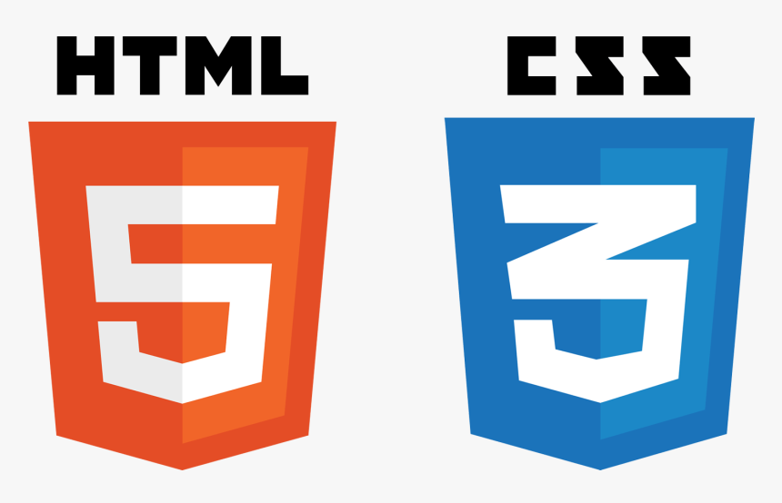










Outils et technologies utilisés

Slide 18



Fonctionnement
Gestion des utilisateurs
Gestion des cours
Gestion des échanges

Slide 19


CONCLUSION
PERSPECTIVE
17

Slide 20




Conclusion
Nous sommes parvenus, à travers ce projet, à réaliser une application qui permet aux utilisateurs d'échanger sur des thèmes pédagogiques et de les sauvegarder dans une base de données.
En plus d’être un projet qui nous tenait à cœur, ce fut une occasion pour nous d’améliorer nos compétences en informatique, d’élargir et d’approfondir nos connaissances.
Les acquis
Analyse
Conception
Développement
Redaction

Slide 21

MERCI
Pour votre attention !!!
La réussite est au bout de l’effort

Slide 22
INSTITUT SUPERIEUR DES TECHNIQUES ECONOMIQUES COMPTABLES ET COMMERCIALES
PROJET DE FIN DE CYCLE POUR L’OBTENTION DU DIPLÔME DE MASTER EN METHODE INFORMATIQUE APPLIQUEE A LA GESTION D’UNE ENTREPRISE
PROMOTION 2019-2024
Thème
CRÉATION D’UNE PLATEFORME D’APPRENTISSAGE EN LIGNE
CAS DE : INTEC SUP
Directeur de mémoire :
M. Mahamoud DEMBÉLÉ
Réalisé par :
Fousseyni DIALLO et Bakary KANTE
Notes:
https://unsplash.com/photos/AXu2aZ3YgP8

